Slide 1
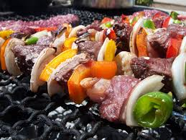
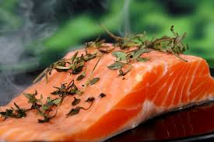
Tipos de grasa de nuestra alimentación
Las grasas constituyen un nutriente muy importante para el funcionamiento de nuestro organismo
Existen las grasas saturadas, insaturadas y las grasas trans
Grasas saturadas: se encuentran en alimentos de origen animal como carnes, embutidos, leche y sus derivados (queso, helados). Se trata de grasas que solidifican a temperatura ambiente.
Grasas insaturadas: se encuentran en alimentos de origen vegetal como los aceites vegetales: aceite de oliva, girasol o maíz. También en frutos secos: nueces, almendras y en semillas de sésamo, girasol y lino. Las grasas insaturadas se clasifican en: monoinsaturadas y poliinsaturadas.
Monoinsaturadas: el más representativo es el ácido oleico presente principalmente en aceite de oliva y otras grasas de origen vegetal como los aceites de semillas. También se encuentran en las nueces, almendras y aguacates.
Poliinsaturadas: Son esenciales para nuestro organismo porque no las puede sintetizar y deben ser suministradas a través de la dieta diaria para regular procesos metabólicos de los sistemas cardiovascular, inmune y pulmonar. Dentro de estas encontramos el Omega 3 y Omega 6, presentes en pescados y semillas
Grasas trans: son grasas insaturadas que se forman en el procesado industrial de algunos alimentos conocido como hidrogenación, durante el cual cambian su configuración y pasan de ser grasas insaturadas a grasas saturadas. Se encuentran en alimentos fritos, snacks, productos horneados (bizcochos, bollos, galletas) y comidas preparadas.
La grasa es esencial en nuestra alimentación, elija el tipo de grasa insaturada
Revise la calidad y el tipo de la grasa consumida en su dieta, reduzca el riesgo cardiovascular al disminuir el aporte de grasas saturadas
¡Construyamos salud juntos!
Servicio Médico UNED

